Slide 1
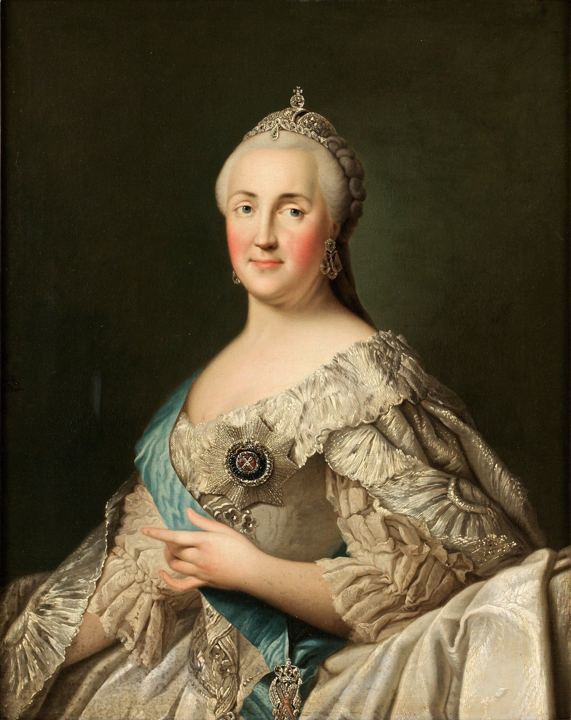
Реформы в сфере науки и культуры в годы правления Екатерины II
Касьяненко Вера
Петрова Наталья
(К3121)

Slide 2
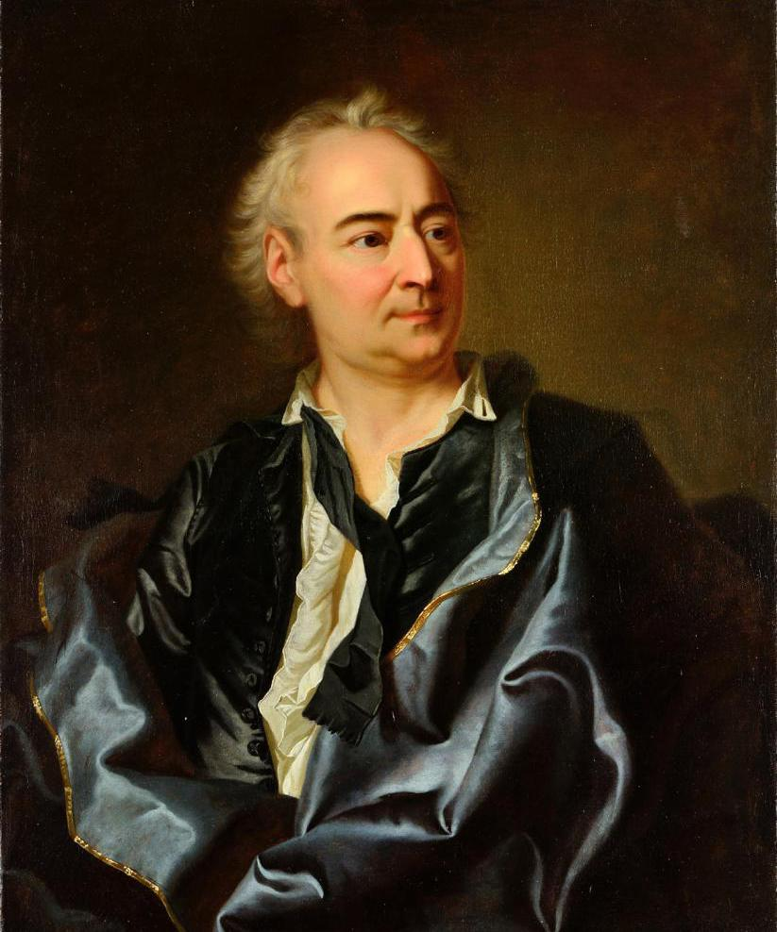
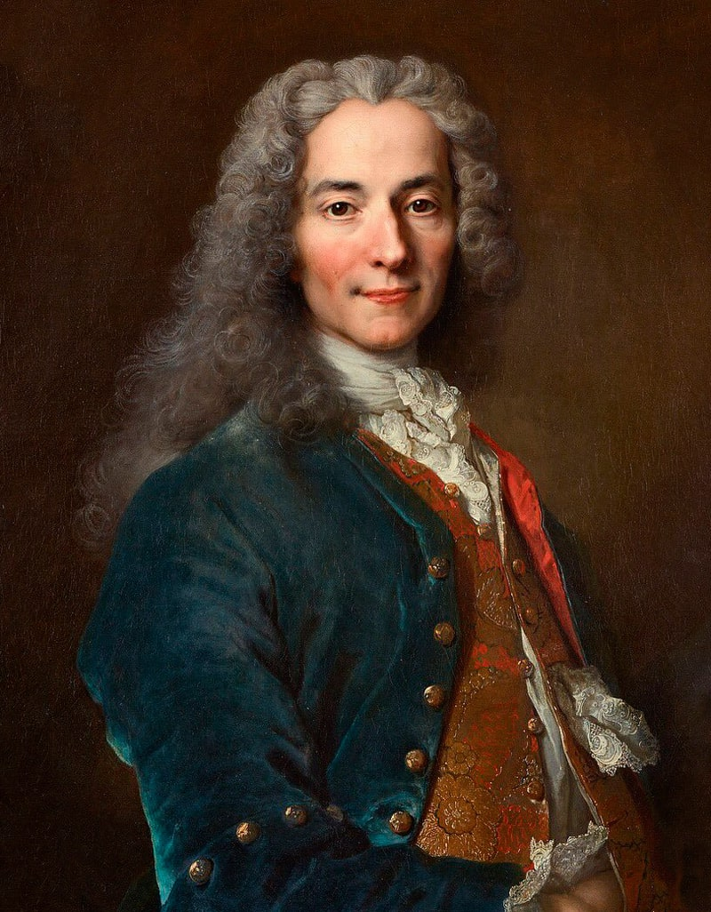
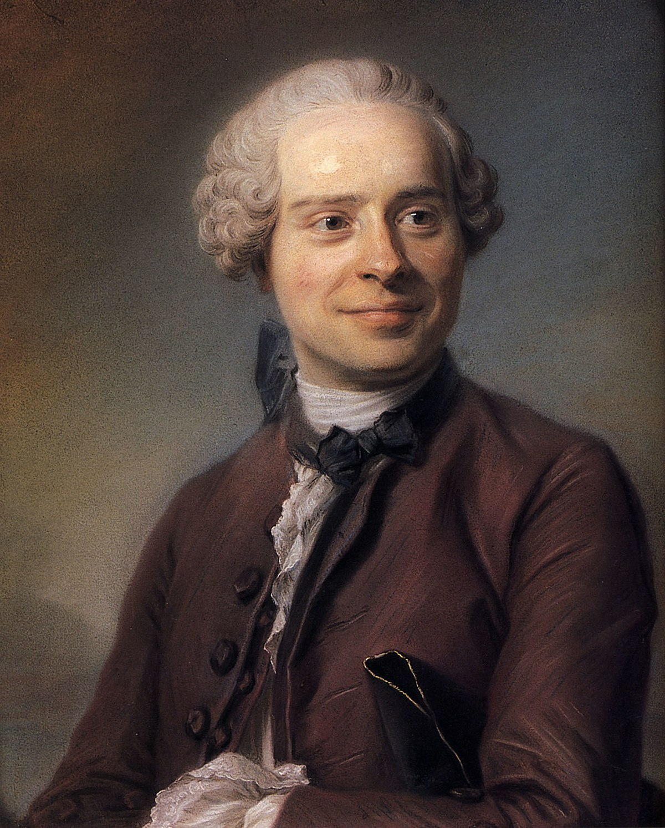
Эпоха Просвещения
Дени Дидро
Вольтер
Жан Лерон Д’Аламбер

Slide 3
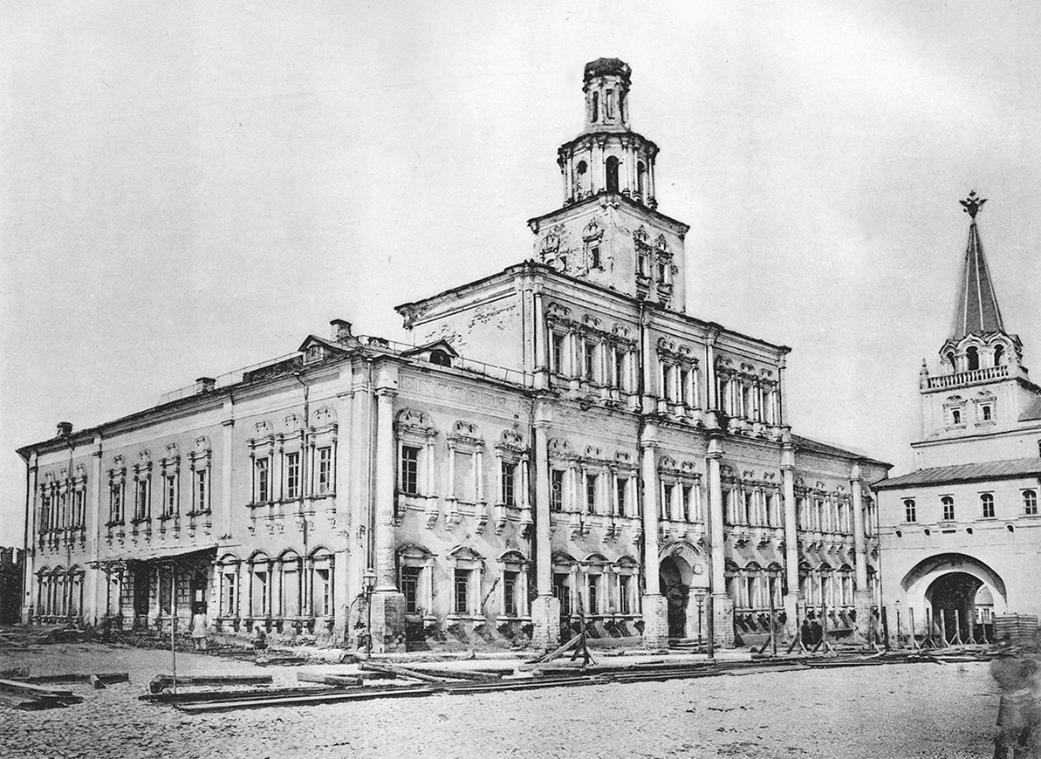
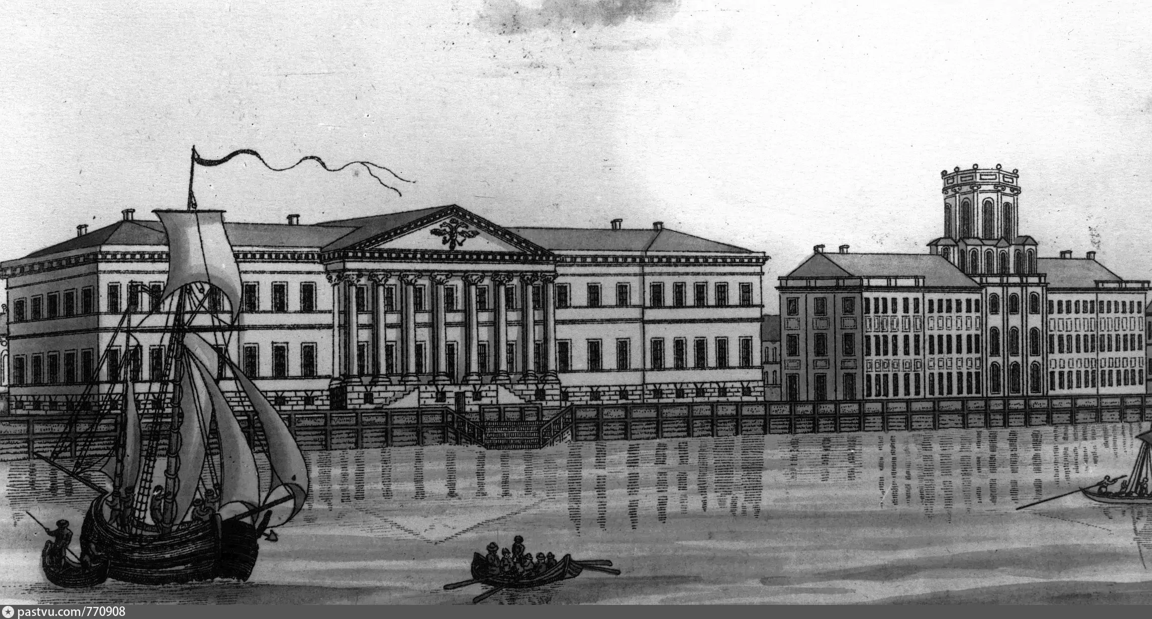
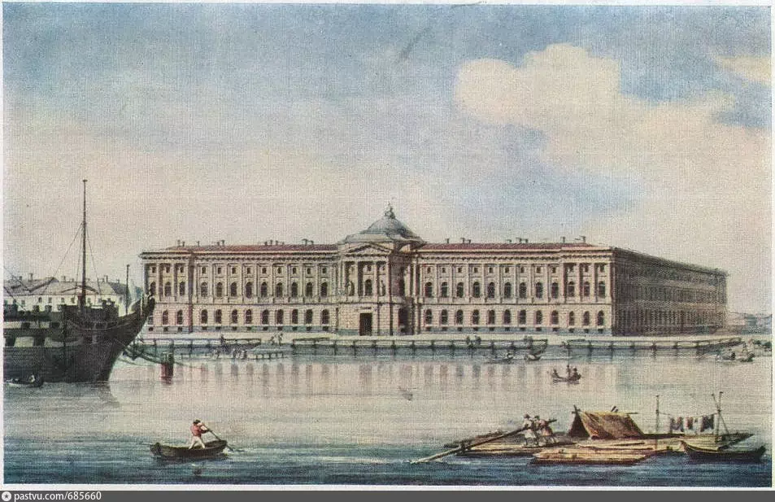
Российская академия наук и
Кунсткамера
Московский
университет
Академия
художеств

Slide 4
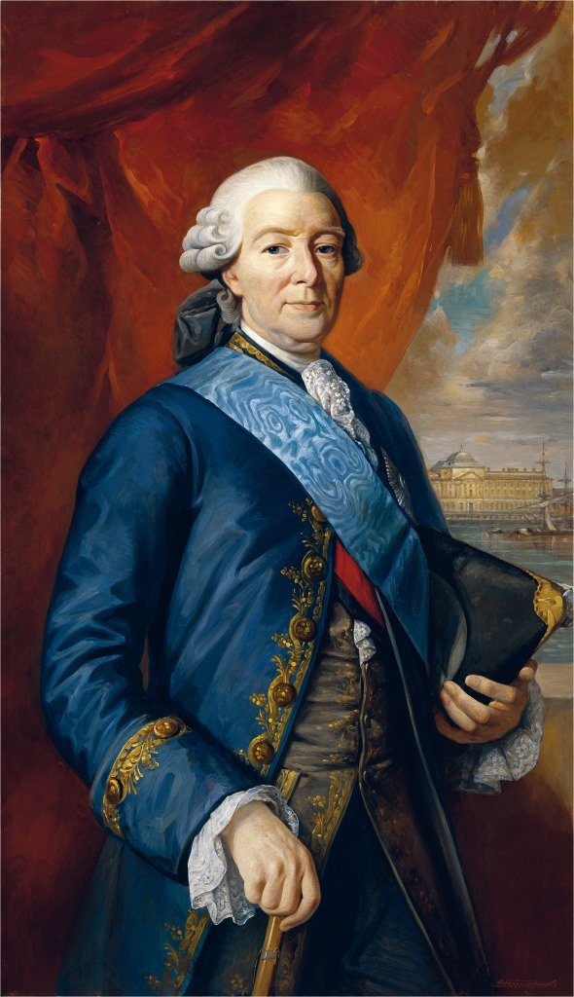
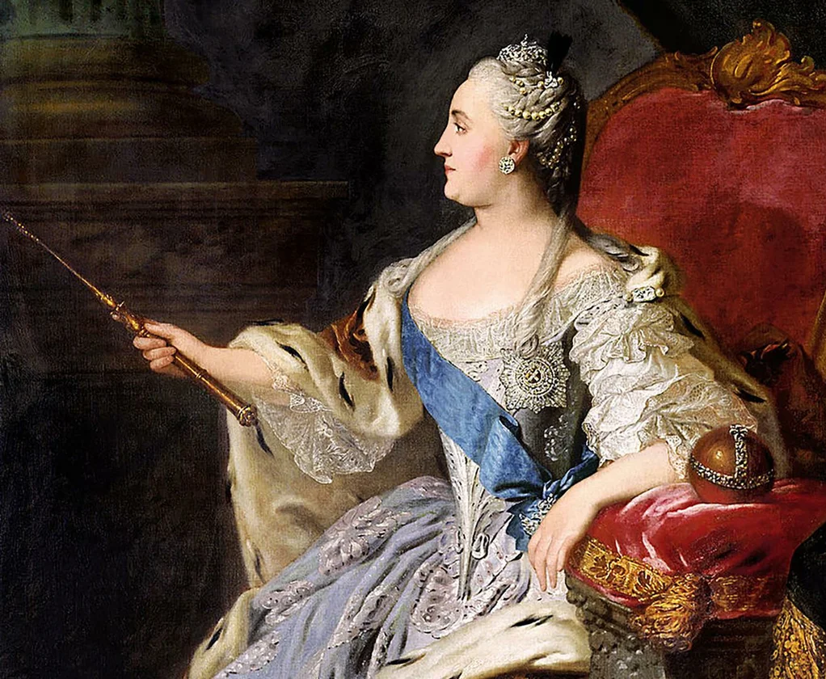
Иван Иванович Бецкой
Екатерина II

Slide 5
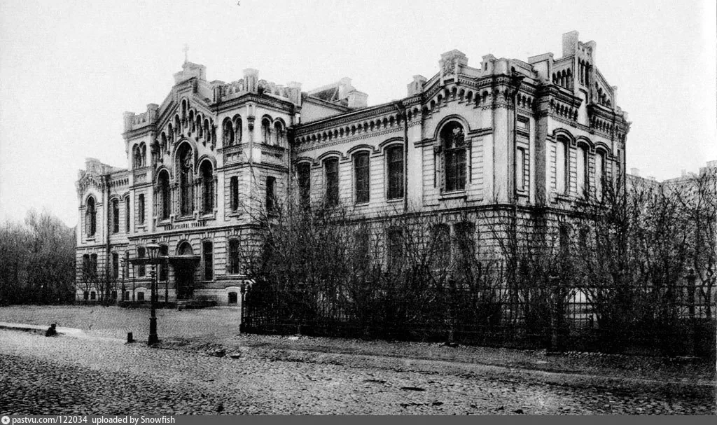
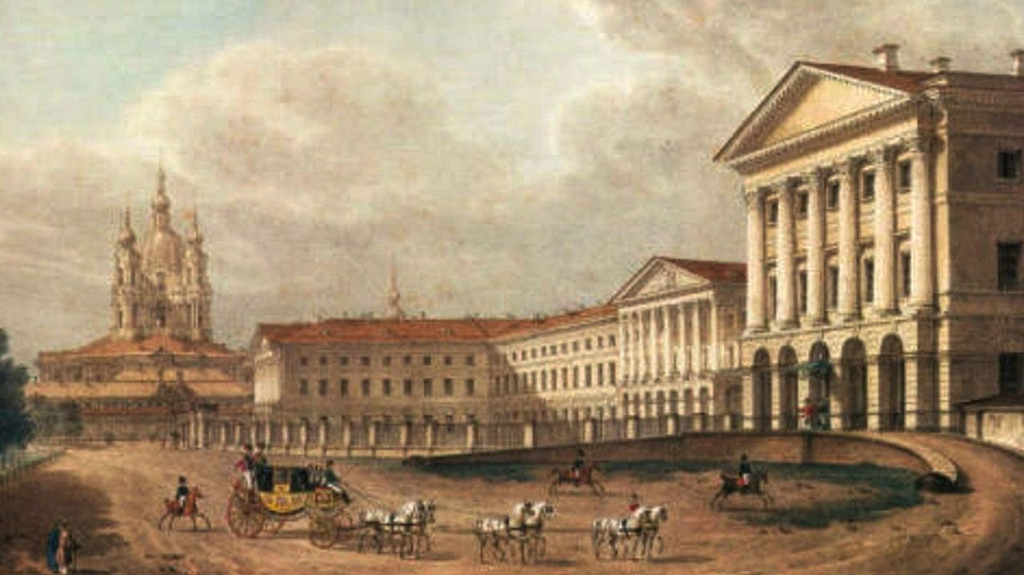
Смольный институт
Коммерческое училище

Slide 6
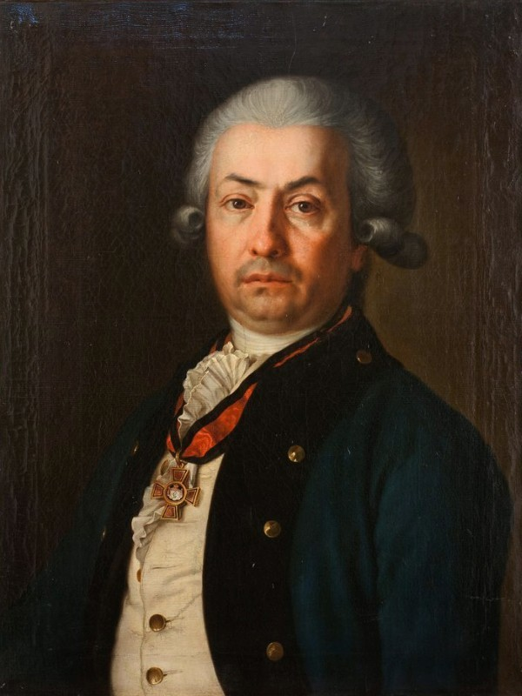
Фёдор Иванович Янкович де Мириево

Slide 7
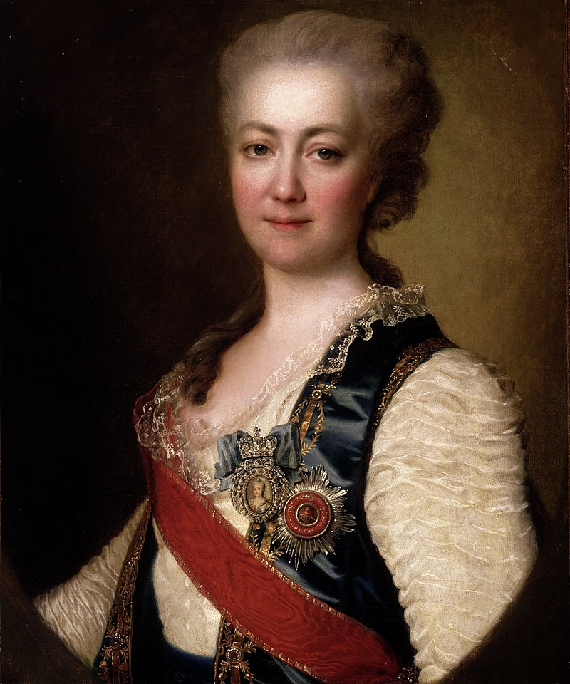
Екатерина Романовна Дашкова

Slide 8
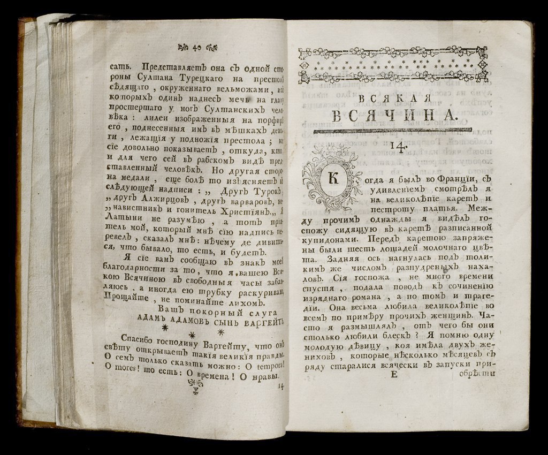
«Всякая всячина»

Slide 9
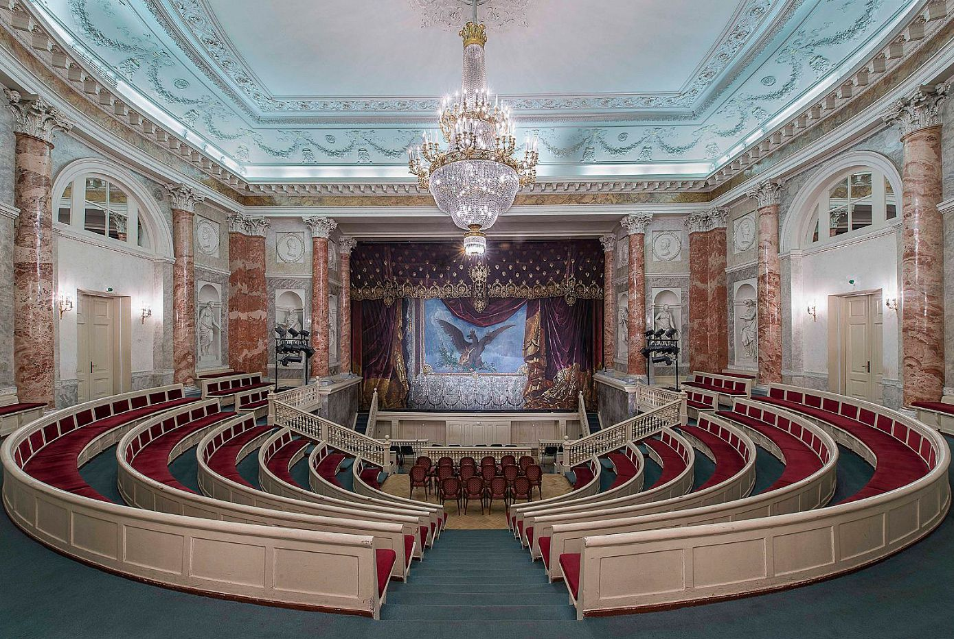
Эрмитажный театр

Slide 10
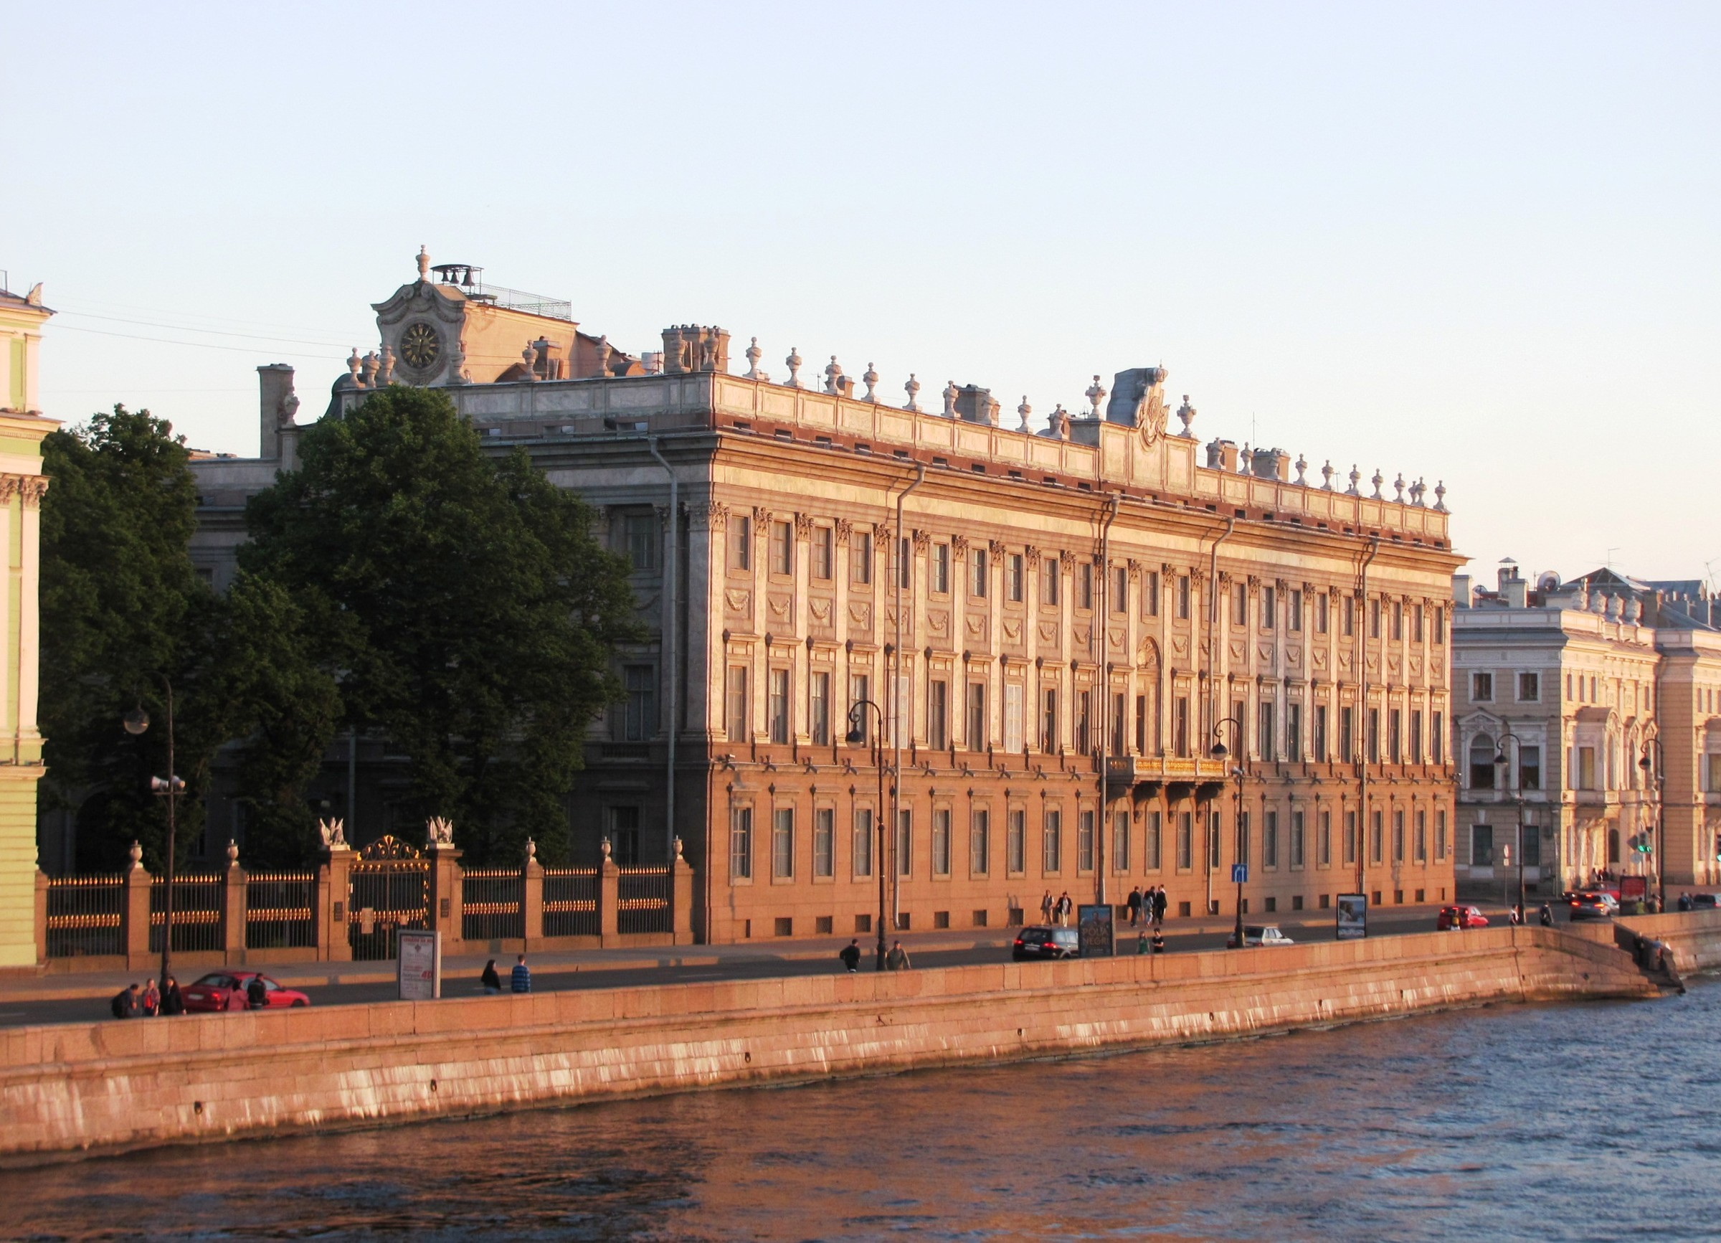
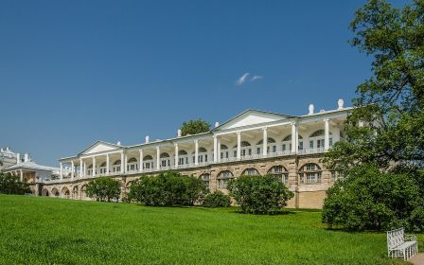
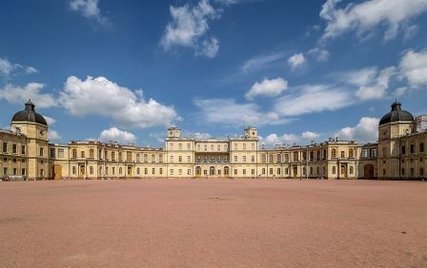
Камеронова галерея
Мраморный дворец
Гатчинский дворец

Slide 12
Список литературы:
https://in-inch.ru/jestetika-francuzskogo-prosveshhenija/
https://bingoschool.ru/manual/161/
http://www.abc-people.com/typework/history/doch-22.htm
https://diplomnye-istorii.ru/reformy-epoxi-ekateriny-ii-v-oblasti-kultury-i-obrazovaniya.html
https://lektsii.org/13-37946.html
https://cyberleninka.ru/article/n/velikie-prosvetitelnitsy-v-kulturnom-prostranstve-rossii-xviii-veka-ekaterina-ii-i-ekaterina-dashkova/viewer
https://vatnikstan.ru/culture/istoki-balet/
https://www.msu.ru/info/history.html

Slide 13
Спасибо за внимание!

